Slide 1



新竹市東區東門國小
學務處
政策宣導與家長配合事項

Slide 2
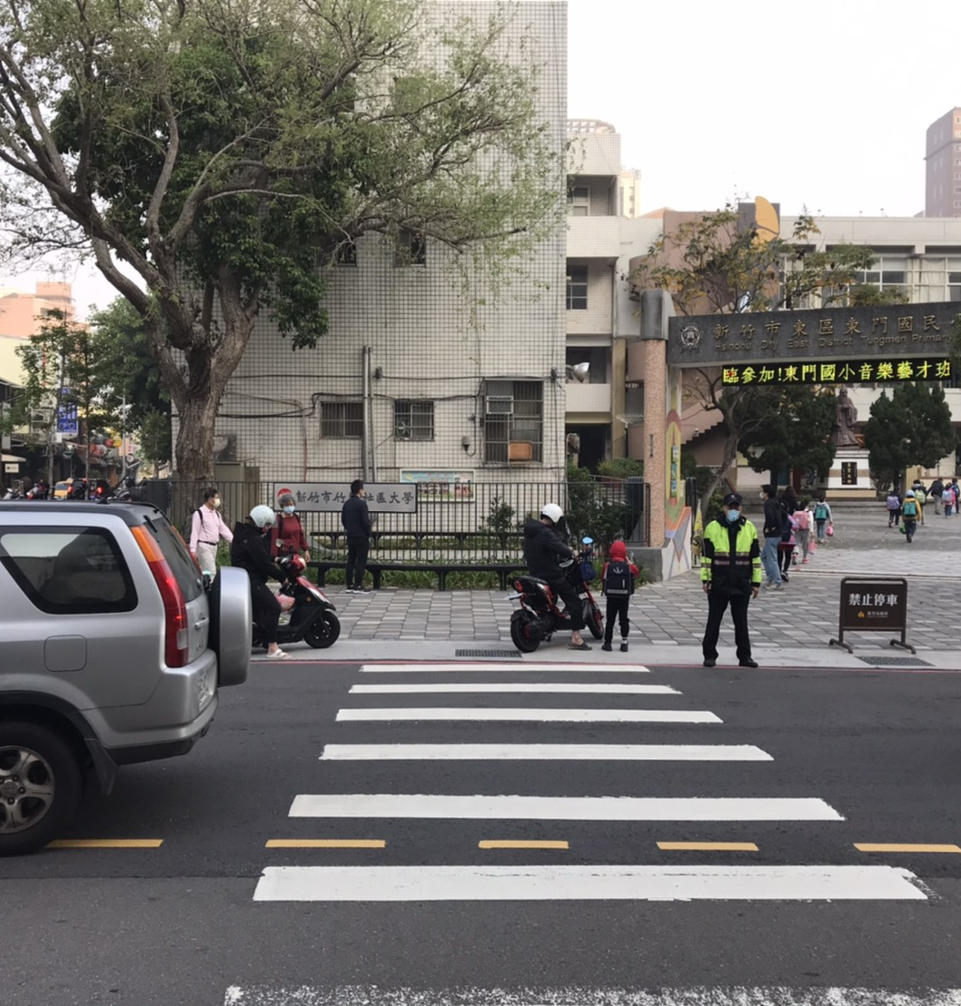

交通與臨停
注意安全!
放客歌曲
以下報告是針對
7:30-7:50上學時間

Slide 3
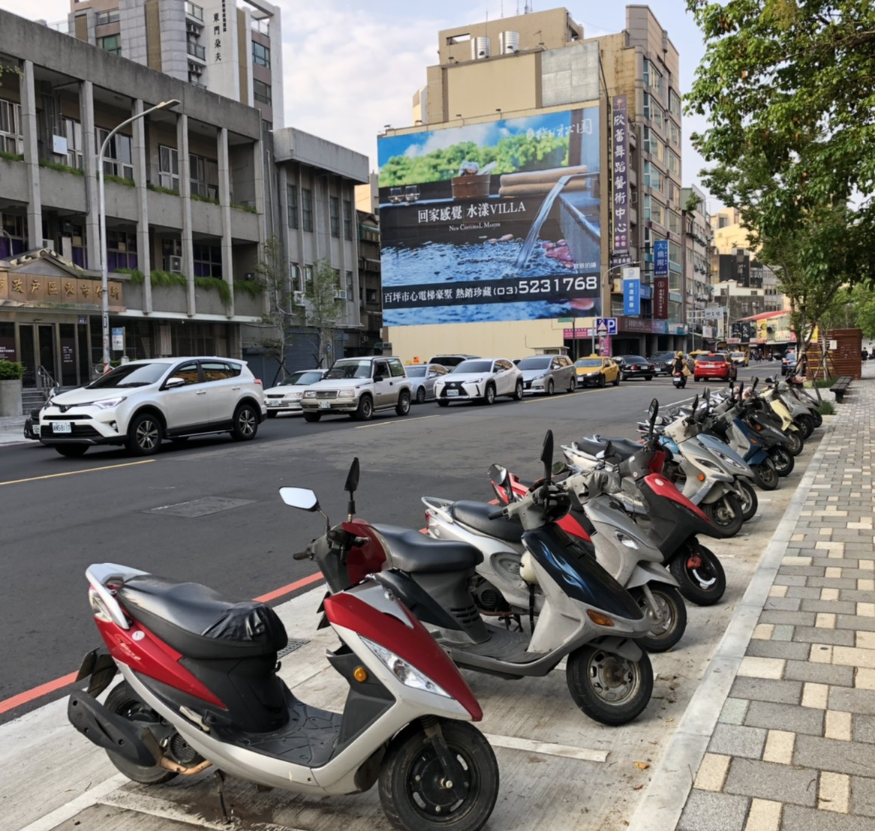
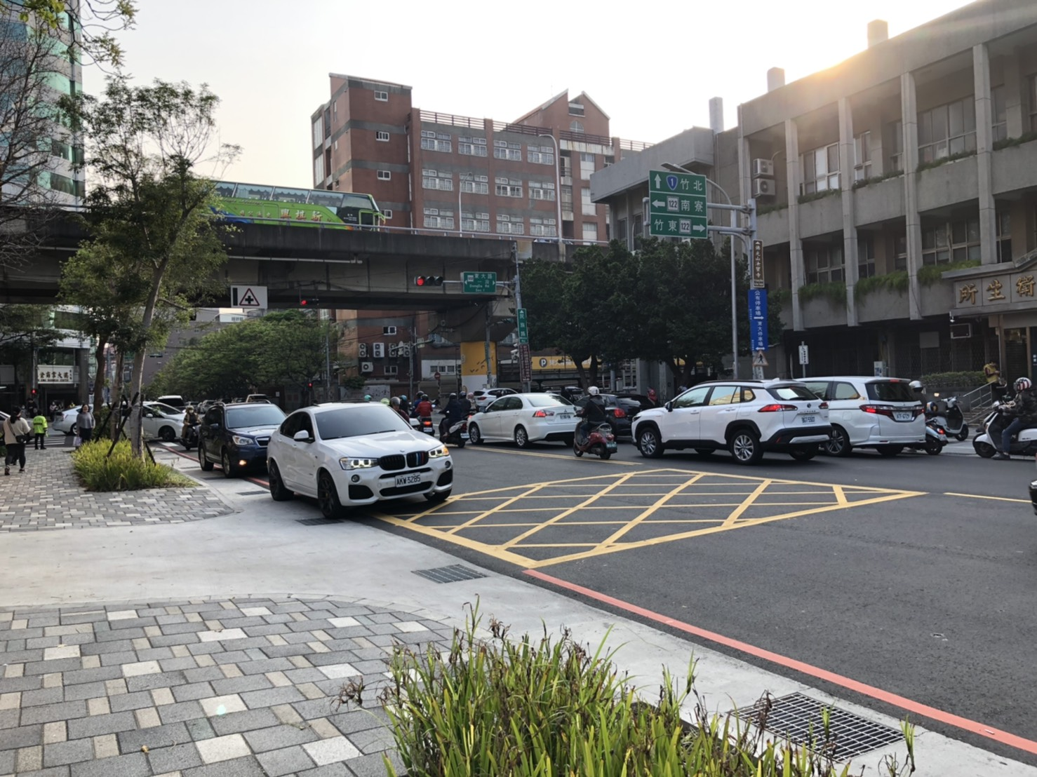
民族路 鼓勵汽車接送
機車優先
汽車優先

Slide 4
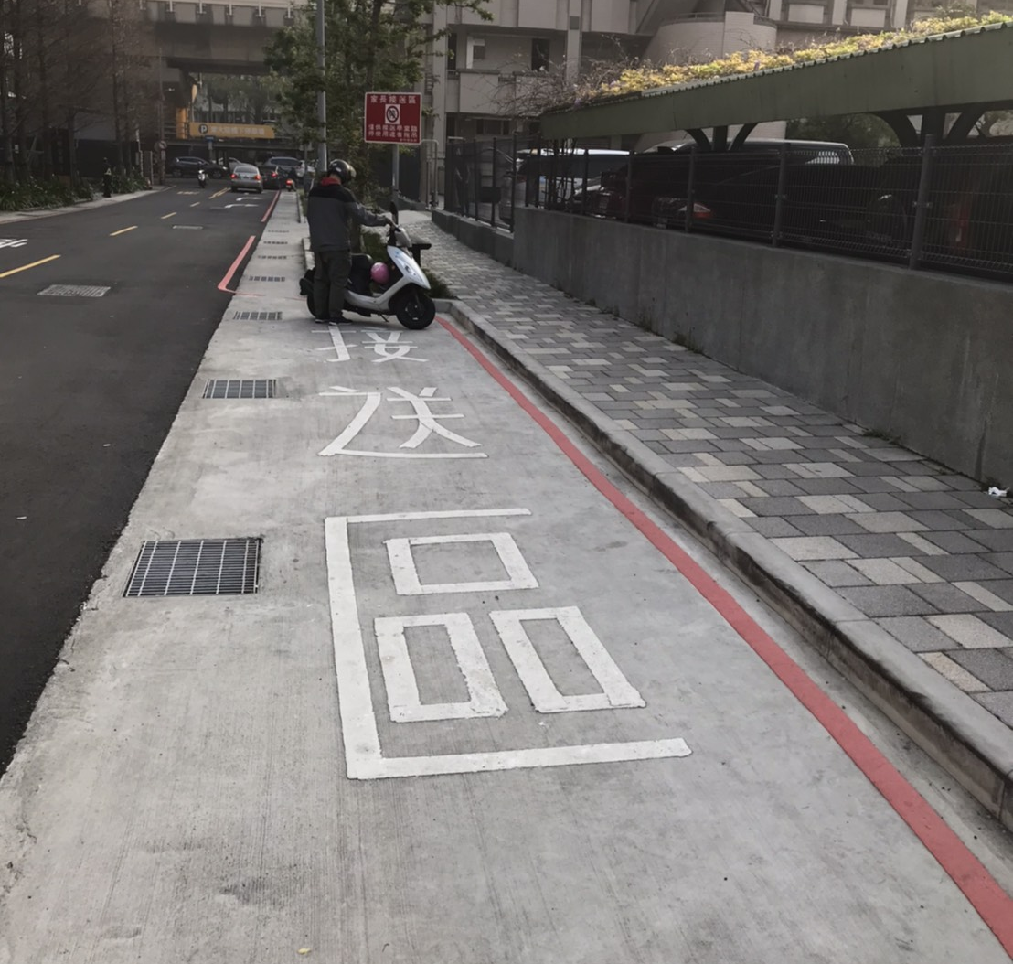
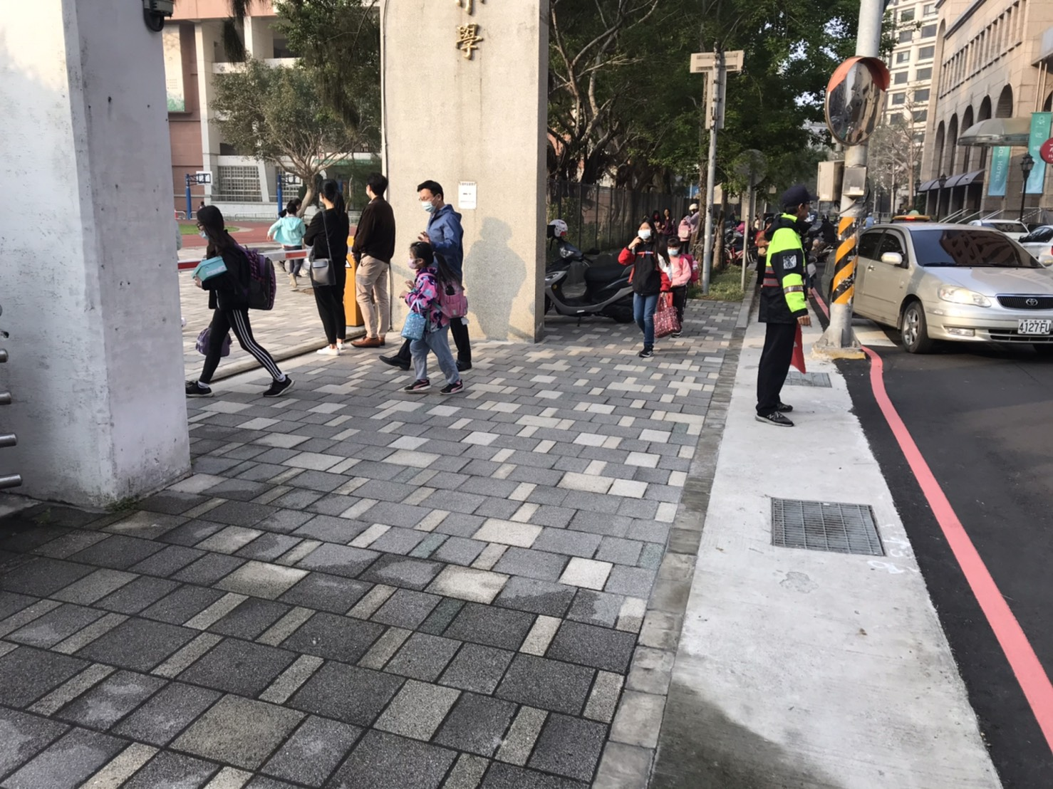
仁義街 鼓勵機車接送
停放請多利用接送區
機車請勿停放人行道
勿停

Slide 5
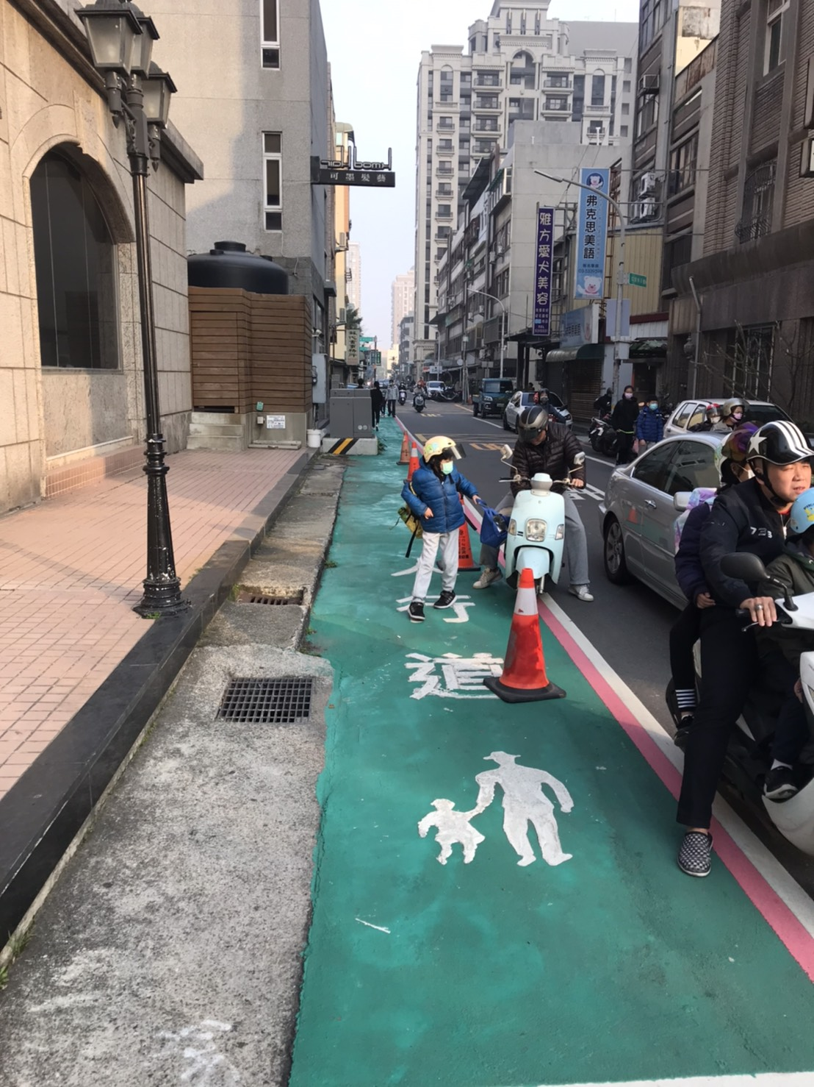
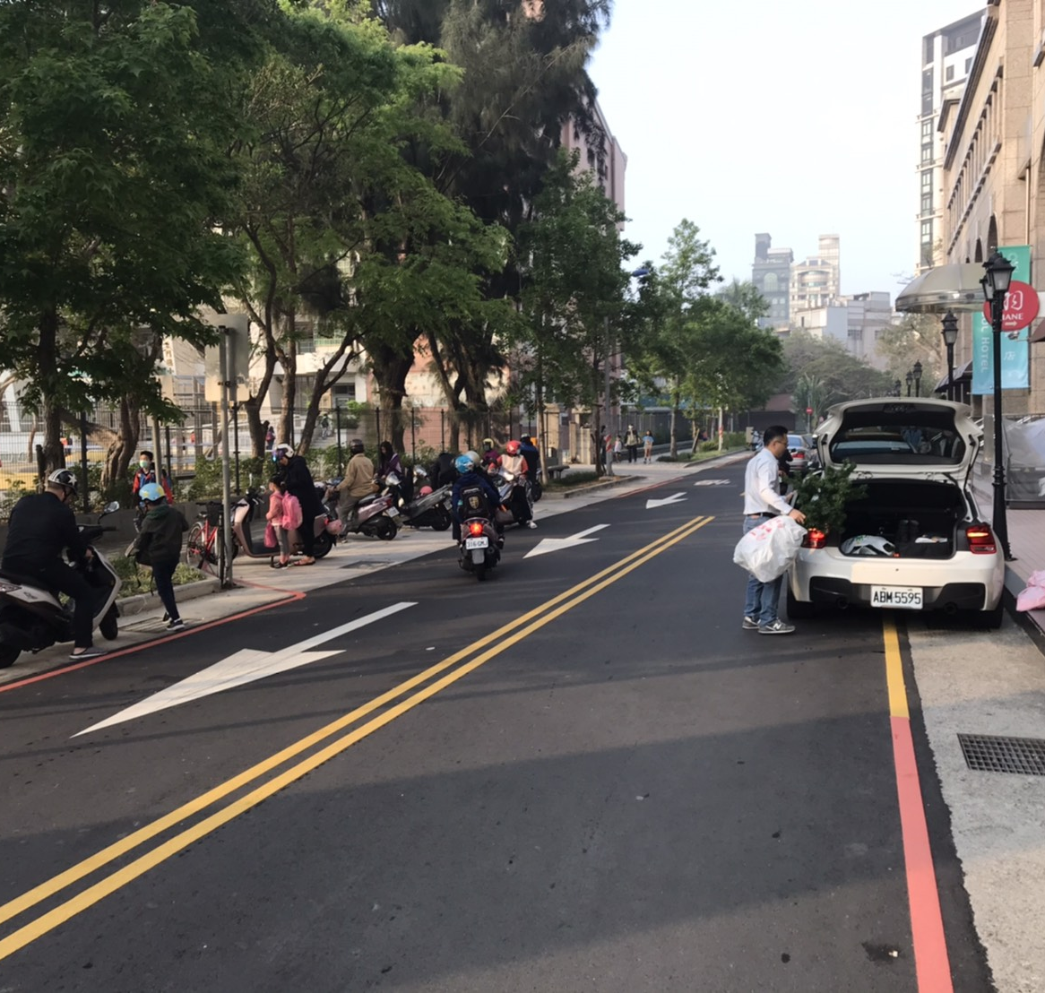
小朋友走人行道
仁義街臨停
請盡量利用黃線
汽機車勿停

Slide 6
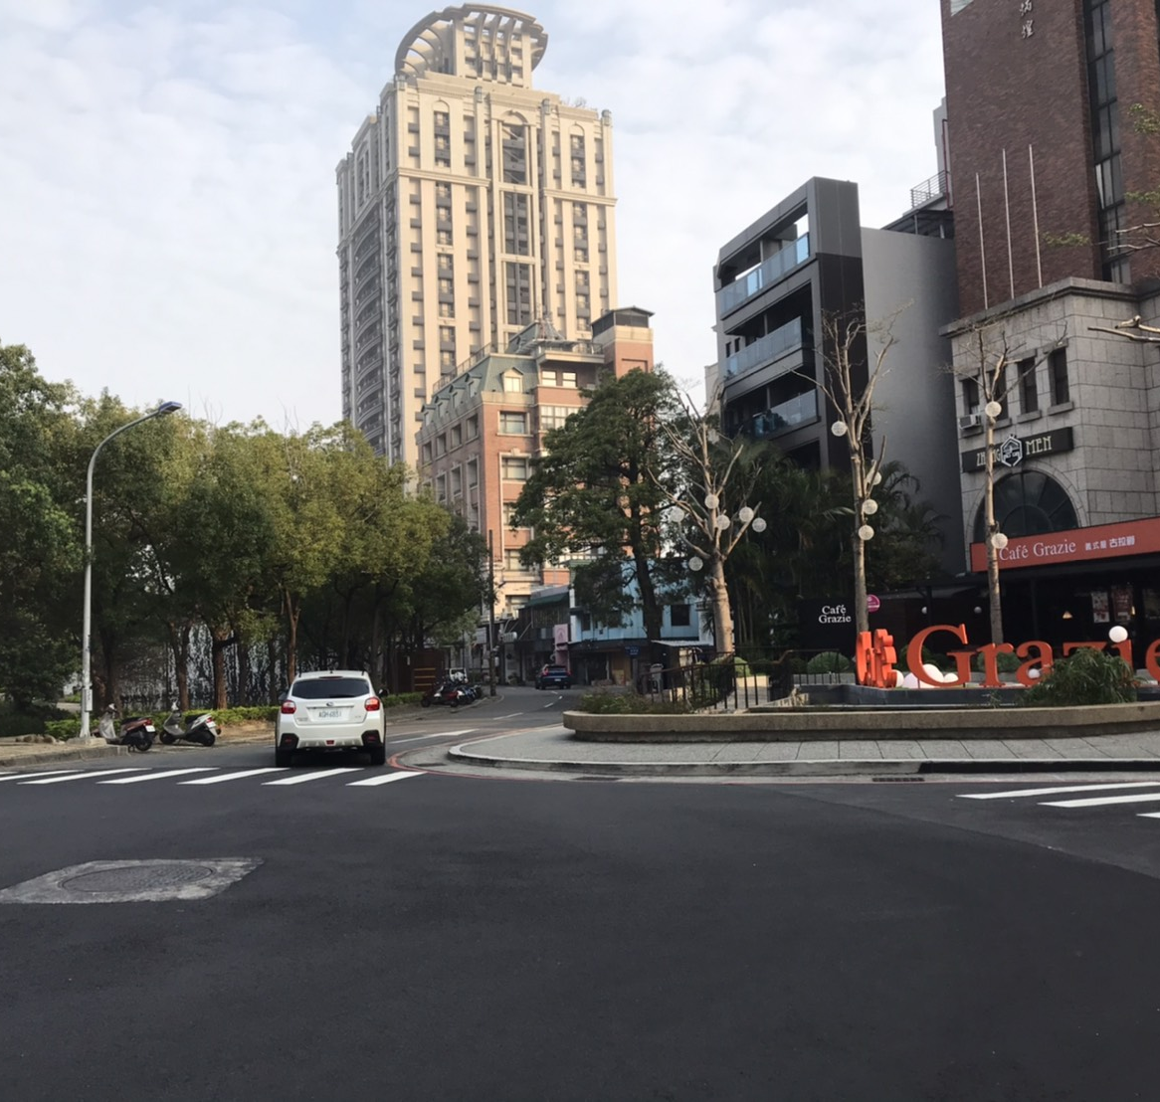
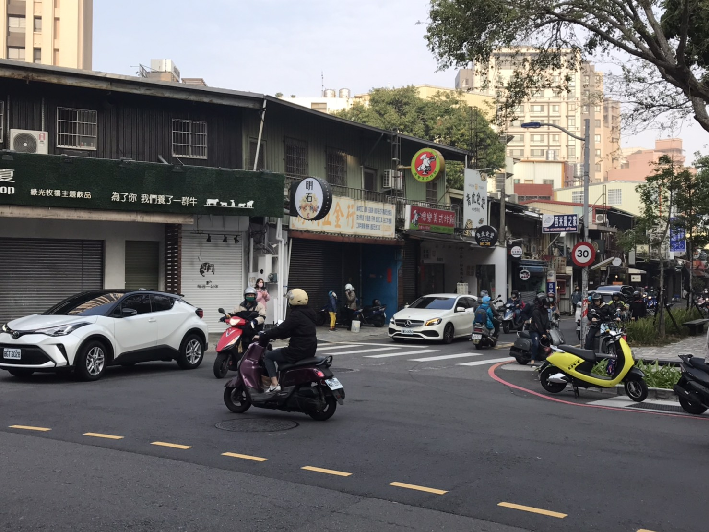
停遠一點，多走一小段
汽機車勿停

Slide 7
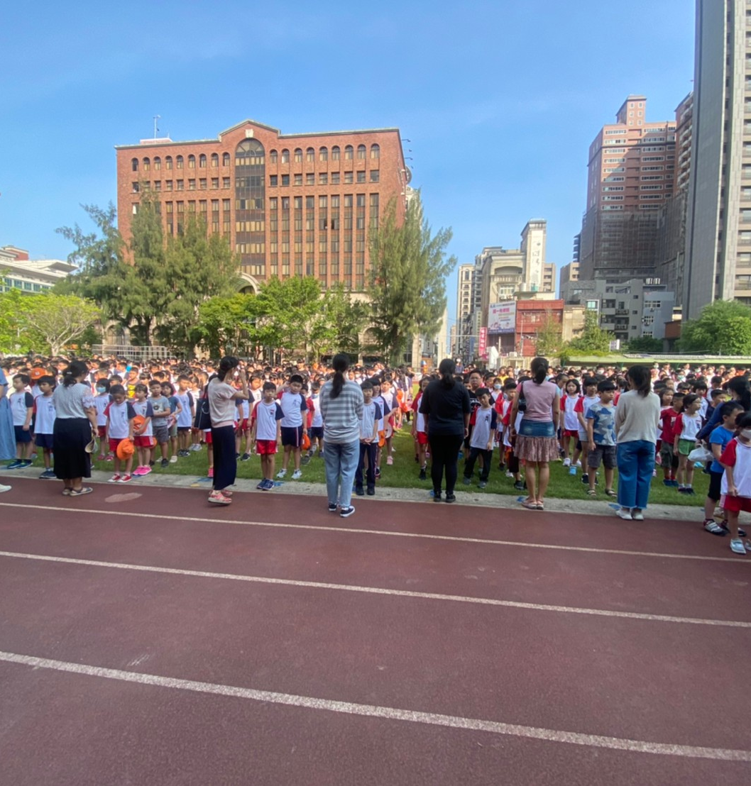
防疫大作戰
共同防疫!
配合學校防疫政策

Slide 8
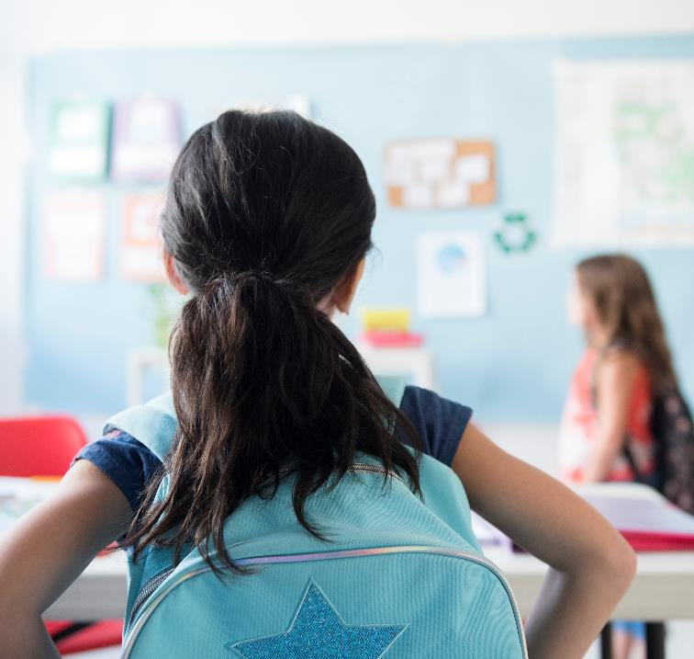
防疫措施
教室上課須配戴口罩(如無醫療口罩可配戴一般
口罩),戶外課或有保持距離之通風場所可不配戴
口罩。
每日上學前自主測量體溫記錄於聯絡簿上
發燒不上學
家長不入校
勤洗手多消毒
自帶酒精需注意安全
入校測量體溫

Slide 9



志工很辛苦
請大家多些耐心與體諒
共同維護本校師生安全
謝謝大家
放客歌曲

